Slide 1
Scoileanna Caitliceacha:
Pobail an Chreidimh agus an Teacht Aniar 1. Creideamh
Notes:
Cliceáil anseo le nótaí a chur leis

Slide 2
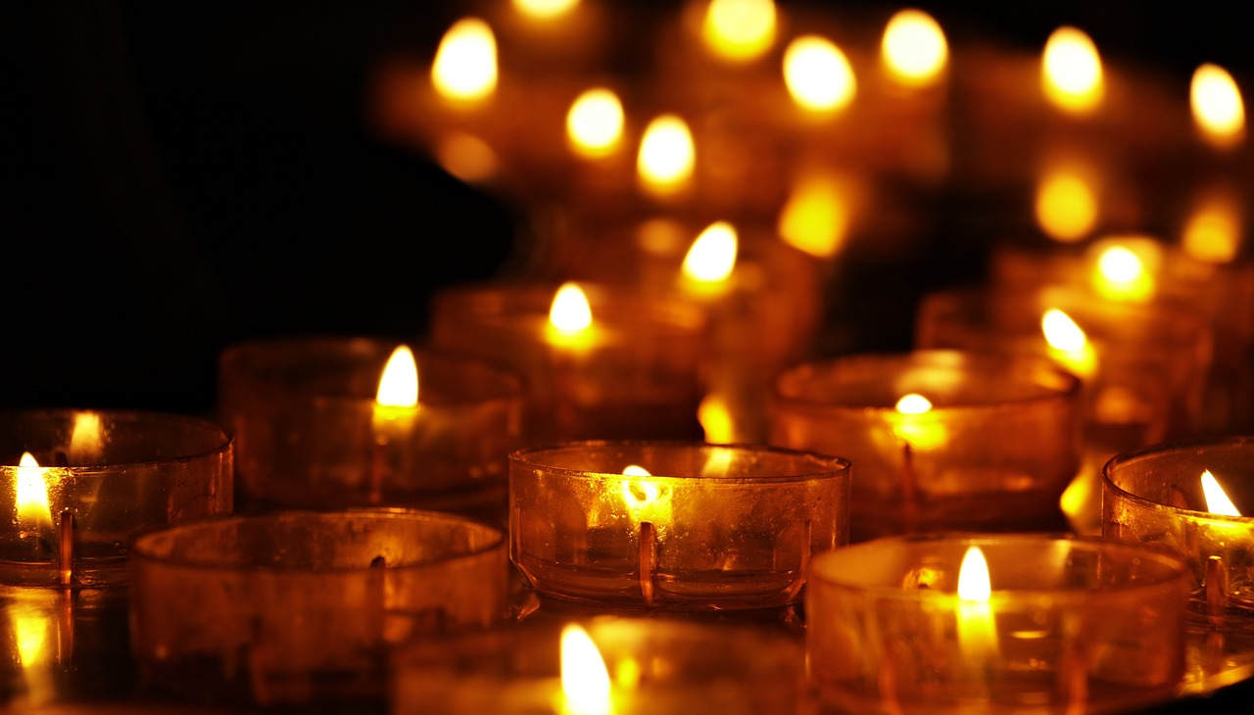
Tugaimid aghaidh ar na dúshláin a chuirtear romhainn, trí chomhoibriú lena chéile mar phobail an chreidimh − nasctar na lasair indibhidiúla lena chéile mar aon solas ollmhór amháin a lasann an bealach romhainn.
Notes:
Íomhá le S. Hermann & F. Richter ó Pixabay https://pixabay.com/photos/tea-lights-candles-candlelight-3612508/

Slide 3
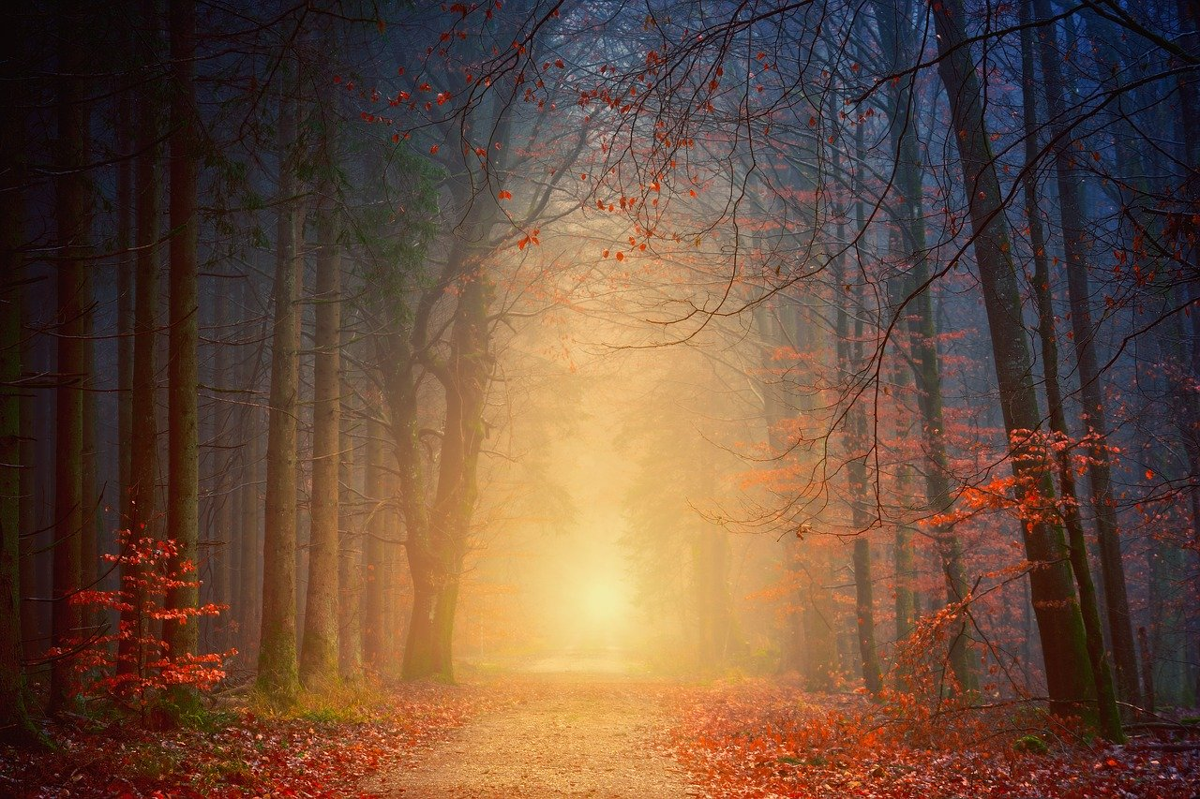
Beidh solas Chríost mar lóchrann lenár dtreorú ar chosán spéisiúil casta an tsaoil.
Notes:
Íomhá le My pictures are CC0. When doing composings: ó Pixabay https://pixabay.com/photos/away-forest-road-autumn-love-hope-4092262/

Slide 4
Iarrtar orainn mar phobail an chreidimh, tearmann a sholáthar dá chéile, ach go háirithe in am dúshlánach an ghátair.
Notes:
Íomhá le Gerd Altmann ó Pixabay https://pixabay.com/photos/umbrella-yellow-black-white-1588167/

Slide 5
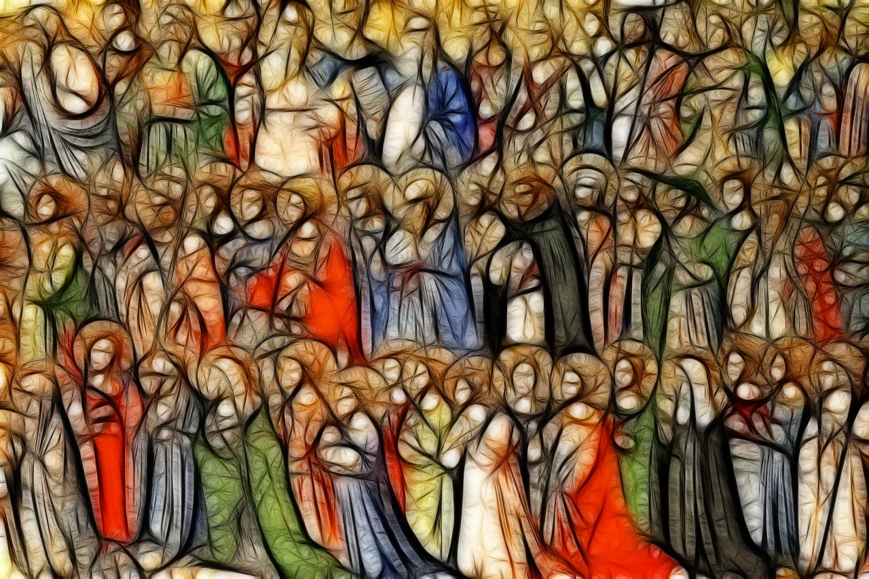
Áirítear na beo agus an mhuintir a d’imigh romhainn i measc phobail an chreidimh. Is féidir cabhair a lorg ón dream atá ar neamh, nuair a bhímid ar an anás.
Notes:
Íomhá le Gerd Altmann ó Pixabay https://pixabay.com/illustrations/all-saints-christian-holy-faith-2887463/

Slide 6
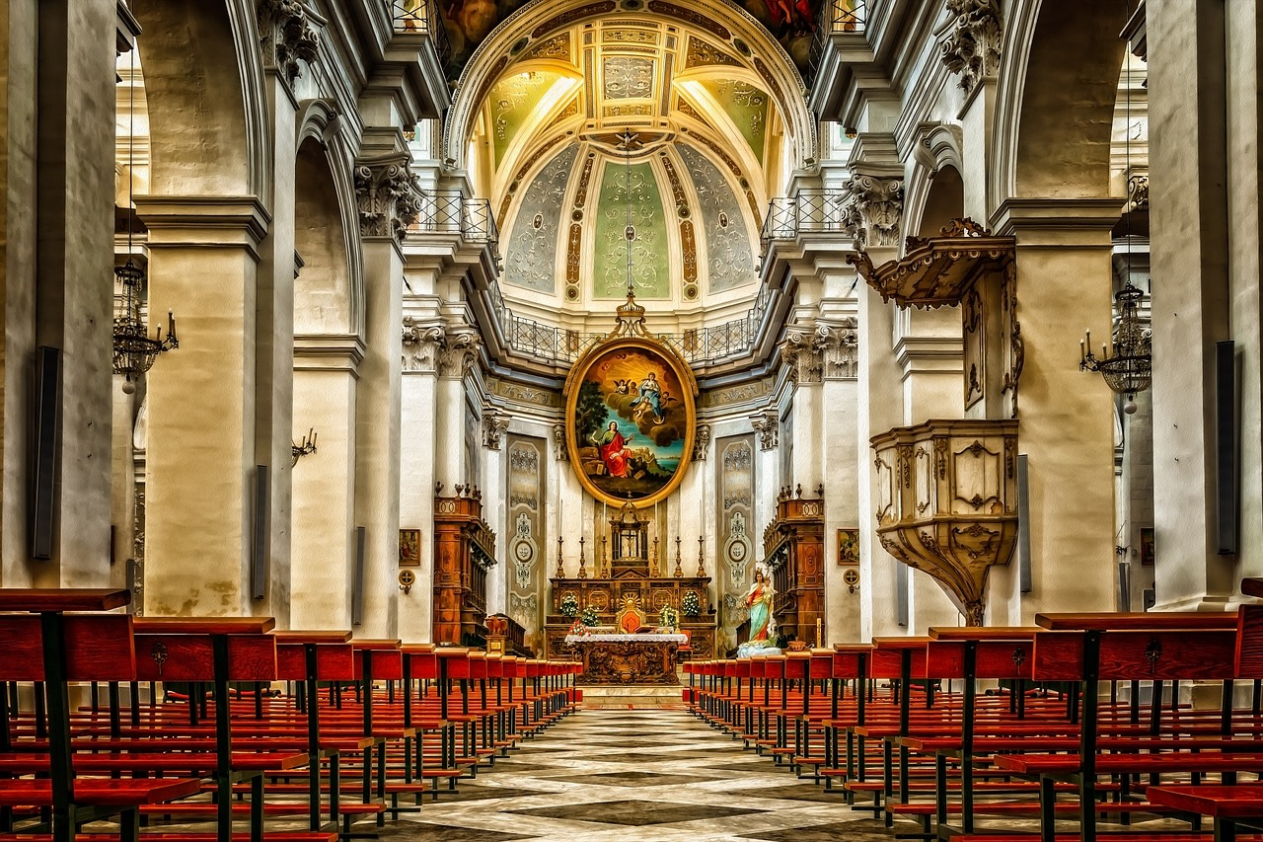
Fiú nuair a bhíonn an séipéal folamh nó druidte, creidimid go bhfuil Íosa beo istigh ann − ansin agus i gcroí na muintire dílse.
Notes:
Íomhá le Peter H ó Pixabay https://pixabay.com/photos/cathedral-church-dom-religion-3457933/

Slide 7
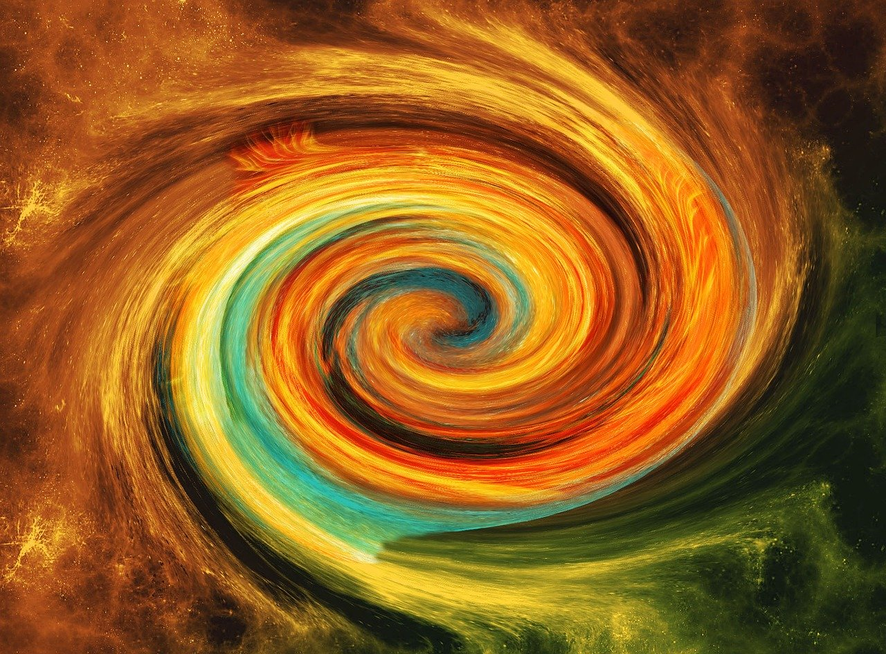
Meallann áilleacht agus ord na ndúl chun Dé muid mar phobal an chreidimh, agus cuirtear ina luí orainn an fhreagracht atá orainn aire cheart a thabhairt don domhan coiteann.
Notes:
Íomhá le 1239652 ó Pixabay https://pixabay.com/illustrations/spiral-universe-space-creation-1037508/

Slide 8
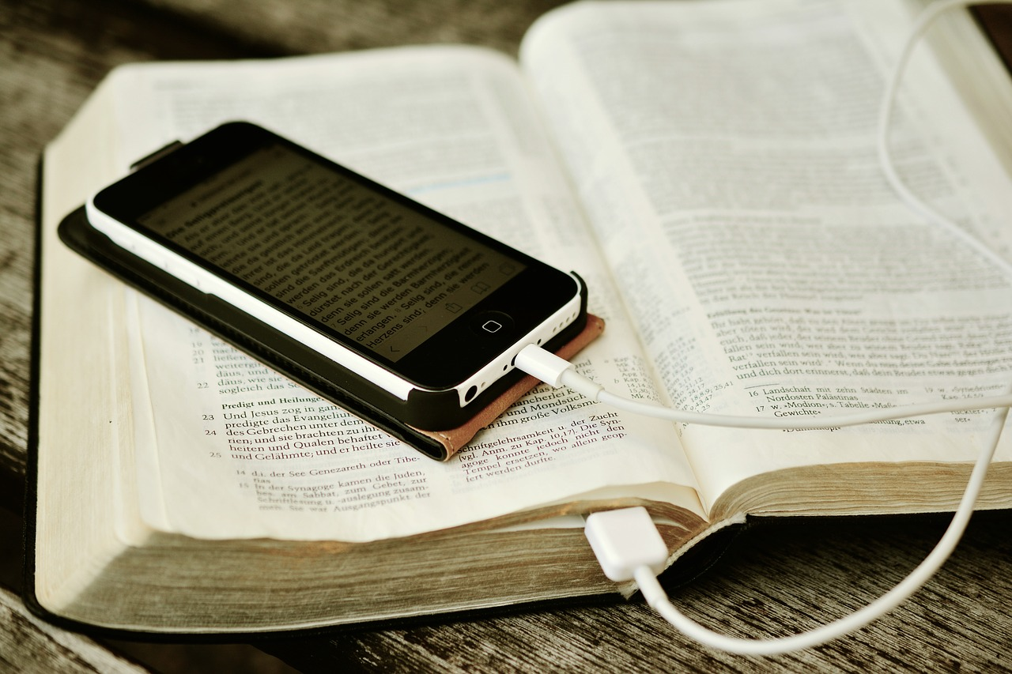
Má bhíonn deacrachtaí againn, bíonn sólás agus treoir le fáil sa Bhíobla. Is féidir linn teagmháil a dhéanamh le pobal an chreideamh trí na bealaí leictreonacha chomh maith.
Notes:
Íomhá le congerdesign ó Pixabay https://pixabay.com/photos/bible-iphone-mobile-phone-read-2690295/

Slide 9
‘Is é rud é creideamh ná urra go bhfaighimid na nithe a bhfuilimid ag súil leo agus cruthú gur ann do na nithe nach bhfeicimid.’
(Eabhraigh 11:1)

